Slide 1
SISTEMA INTEGRADO DE PREVENCIÓN DEL LAVADO DE ACTIVOS Y FINANCIACIÓN DEL TERRORISMO (SIPLAFT)
Por Catherine Diaz.

Slide 2
Es el sistema que debemos implementar como empresa, con el fin de prevenir que seamos utilizados para dar apariencia de legalidad a activos provenientes de actividades delictivas o para la canalización de recursos hacia la realización de actividades terroristas.

Slide 3
SIPLAFT
AVARCA TODAS LAS ACTIVIDADES QUE REALIZAMOS
FINANCIACION DE TERRORISMO
LAVADO DE ACTIVOS

Slide 4
FASES DEL SIPLAFT
PREVENCION DEL RIESGO
CONTROL
EL OBJETIVO ES PREVENIR QUE SE INDRODUZCAN
AL SISTEMA SOLIDARIO, RECURSOS PROVENIENTES
DE ACTIVIDADES RELACIONADAS CON EL LAVADO DE ACTIVOS O FINANCIACION DEL TERRORISMO
EL PROPOSITO CONSISTE EN REPORTAR LAS OPERACIONES QUE SE PRETENDAN REALIZAR O SE HAYAN REALIZADO, PARA INTENTAR DAR APARIENCIA DE LEGALIDAD A OPERACIONES VINCULADAS

Slide 5
LA SUPER VIGILANCIA EN LA CIRCULAR EXTERNA 465 DEL 2017
ESTABLECE LAS ETAPAS QUE DEBEN IMPLEMENTAR LAS ENTIDADAS VIGILADAS

Slide 6
CLIENTE/ USUARIOS
PRODUCTOS
FACTORES DE RIESGO
JURISDICCIONES
CANALES DE DISTRIBUCION

Slide 7
RIESGOS ASOCIADOS
RIESGO
Reputacional
Contagio
Operativo
Legal

Slide 8
“LA ORGANIZACION DEBE CONOCER A CADA UNA DE LAS PERSONAS, SEAN NATURALES O JURÍDICAS, CON QUIENES ESTABLECE RELACIONES COMERCIALES O CONTRACTUALES.”
MECANISMOS
DEBIDA DILIGENCIA

Slide 9
LISTAS CONFIDENCIALES

Slide 10
SEÑALES DE ALERTA
SON HECHOS SITUACIONES Y DEMAS INFORMACION QUE LA COOPERATIVA DETERMINE COMO RELEVANTE
OPERACIONES INUSUALES
SE DEBEN REPORTAR LAS TRANSACCIONES QUE NO GUARDAN RELACION CON EL PERFIL TRANSACCIONAL
DEL CLIENTE Y QUE NO SE HA PODIDO JUSTIFICAR
OPERACIÓN SOSPECHOSA
AQUELLA OPERACIÓN INUSUAL QUE DE ACUERDO CON RAZONES OBJETIVAS ESTABLECIDAS POR LA COOPERATIVA, ES IDENTIFICADA COMO SOSPECHOSA Y DEBE REPORTARSE A LA UIAF.

Slide 12
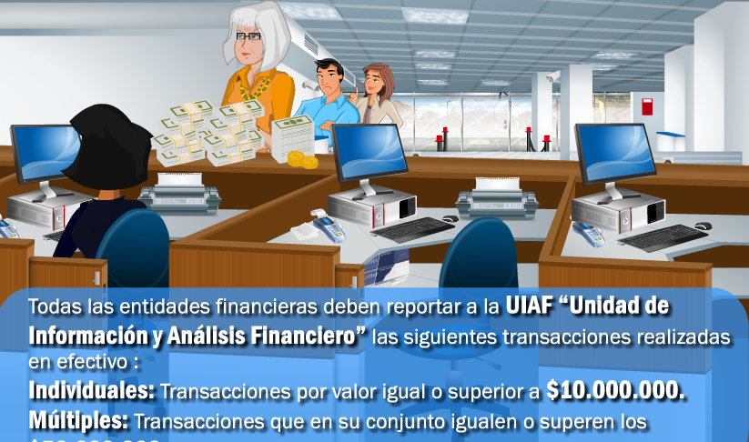
DECLARACION DE OPERACIONES
EN EFECTIVO

Slide 13
GRACIAS POR SU ATENCION

